Slide 1
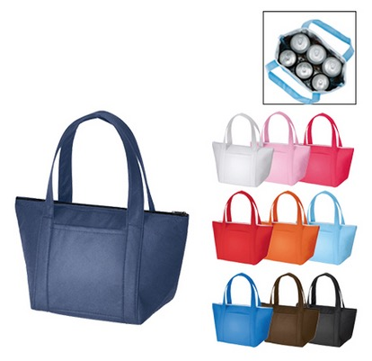
【提案書】
不織布保冷ライントート
特徴
軽量で耐久性にも優れた不織布素材の内側に保冷効果を持たせた、レジャー用などに大変おすすめの舟形トートバッグです。カラー展開もありますので名入れデザインに合わせてお選び下さい。
納期
納期スペース
仕様
素 材：不織布(PP) 他
サイズ：本体/約320×180×130mm、持ち手/約25×340mm
容 量：約4L
付属品：取説付
備 考：レッド・オレンジ・ディープブルー・ブラウン・ナイトブラック・ピーチピンク
フロスティブルー・スカイブルー・ビビッドピンク・ナチュラルホワイト
お見積
お見積りスペース

